Slide 1








Fond malých projektů 2021 – 2027
Program INTERREG
ČESKO – POLSKO
Fundusz Małych Projektów 2021 - 2027
Program INTERREG
CZECHY – POLSKA

Slide 2
PRIORITA 2
Cestovní ruch
PRIORYTET 2
Ruch turystyczny

Slide 3
Fond malých projektů 2021 - 2027
Program Interreg Česko - Polsko 2021-2027 je pokračováním dalších ročníků programů a iniciativ přeshraniční spolupráce. Program přímo vychází ze zkušeností předchozího operačního programu Interreg V-A Česká republika - Polsko 2014-2020.
Část prostředků Programu je určena na využití a podporu malých projektů, které jsou realizovány prostřednictvím specifického nástroje, tzv. Fondu malých projektů. Jedná se o Fond, který je součástí programu Interreg Česko - Polsko na období 2021-2027. Fond malých projektů je realizován v souladu s čl. 25 Nařízení Evropského parlamentu a Rady (EU) 2021/1059
Program Interreg Czechy – Polska 2021-2027 jest kontynuacją kolejnych edycji programów i inicjatyw współpracy transgranicznej. Program opiera się bezpośrednio na doświadczeniach poprzedniego programu operacyjnego Interreg V-A Republika Czeska–Polska 2014-2020.
Część środków Programu przeznaczona jest do wykorzystania i wspierania małych projektów, które są realizowane za pośrednictwem specyficznego narzędzia, tzw. Funduszu Małych Projektów. To Fundusz, który stanowi element Programu Interreg Czechy – Polska w okresie 2021-2027. Fundusz Małych Projektów jest realizowany zgodnie z art. 25 Rozporządzenia Parlamentu Europejskiego i Rady (UE) 2021/1059.

Slide 4
Fond malých projektů 2021 - 2027
Oznámení o kontinuální výzvě v rámci priority 2 v Euroregionu Glacensis bylo zveřejněno 28.03.2024. Aktuální výzva byla vyhlášena k 1.12.2025 a trvá do 20.03.2026. Zasedání Euroregionálního řídícího výboru v rámci této výzvy je plánováno na 6.2026 roku Realizace projektů musí být ukončena do 30. června 2029. | Ogłoszenie ciągłego naboru w ramach priorytetu 2 w Euroregionie Glacensis nastąpiło 28.03.2024 roku. Aktualny nabór został ogłoszony z dniem 01.12.2025 roku i trwa do 20.03.2026 roku. Posiedzenie Euroregionalnego Komitetu Sterującego w ramach tego naboru zaplanowano na 6.2026 roku. Zakończenie realizacji projektów musi nastąpić do 30 czerwca 2029 r.

Slide 5
Fond malých projektů 2021 - 2027
Priorita 2 – CESTOVNÍ RUCH
Prioritu spravuje polská část Euroregionu Glacensis
Priorita je zaměřena na podporu v oblasti cestovního ruchu, jejímž cílem je udržitelným způsobem zlepšit využití potenciálu cestovního ruchu pro hospodářský rozvoj pohraničí
Celková hodnota finančních prostředků, které má Euroregion Glacensis k dispozici v období 2021-2027
  v rámci priority 2, činí:
4.100.000 EUR
Priorytet 2 – RUCH TURYSTYCZNY
Priorytetem zarządza polska część Euroregionu Glacensis
Priorytet ma na celu promowanie turystyki ukierunkowanej na zrównoważoną poprawę wykorzystania potencjału turystyki dla rozwoju gospodarczego obszarów przygranicznych
Całkowita wartość środków, będących do dyspozycji Euroregionu Glacensis w okresie 2021-2027 w Priorytecie 2, wynosi:
4.100.000 EUR

Slide 6
Fond malých projektů 2021 - 2027
Před zahájením zpracování žádosti o dotaci je nutné se seznámit se Směrnicí pro žadatele v rámci priority 2 Cestovní ruch ve Fondu malých projektů v Euroregionu Glacensis. Směrnice je zveřejněnana webové stránce http://euroregion-glacensis.ng.pl | Przed przystąpieniem do sporządzania wniosku o dofinansowanie należy zapoznać się z Wytycznymi dla Wnioskodawcy w ramach priorytetu 2 Turystka w Funduszu Małych projektów w Euroregionie Glacensis. Wytyczne zamieszczone są na stronie internetowej http://euroregion-glacensis.ng.pl

Slide 7
Fond malých projektů 2021 - 2027
Výše podpory EFRR: pro malé projekty zaměřené na drobnou infrastrukturu cestovního ruchu malý projekt bez vedoucího partnera: 2.000 – 40.000 EUR malý projekt s vedoucím partnerem: 4.000 – 80.000 EUR | Wartość wsparcia EFRR: w przypadku małych projektów nastawionych na małą infrastrukturę w turystyce mały projekt bez partnera wiodącego 2.000 – 40.000 EUR mały projekt z partnerem wiodącym 4.000 – 80.000 EUR

Slide 8
Fond malých projektů 2021 - 2027
pro ostatní malé projekty: malý projekt bez vedoucího partnera: 2.000 – 30.000 EUR malý projekt s vedoucím partnerem: 4.000 – 60.000 EUR Rozhodující pro to, zda se jedná o investiční projekt, je hranice 50 % součtu podílů kapitol „Náklady na vybavení” a „Náklady na infrastrukturu a stavební práce” na celkových způsobilých výdajích projektu. | w przypadku pozostałych małych projektów: mały projekt bez partnera wiodącego: 2.000 – 30.000 EUR mały projekt z partnerem wiodącym: 4.000 – 60.000 EUR Dla rozstrzygnięcia, czy projekt jest projektem inwestycyjnym decydujący jest próg 50% sumy udziału rozdziałów "Koszty wyposażenia" i "Koszty infrastruktury i robót" w całkowitych wydatkach kwalifikowalnych projektu.

Slide 9
Fond malých projektů 2021 - 2027
Výše Dotace EFRR u Malých Projektů Spolufinancování max. 80% dotace z EFRR Pro české žadatele – 20% z vlastních zdrojů Pro polské žadatele – 20% z vlastních zdrojů s výjimkou nevládních organizací, spolků a sdružení územních samosprávných celků, které mohou využít spolufinancování ze státního rozpočtu ve výši 10% | Wysokość Dofinansowania EFRR Dla Małych Projektów Współfinansowanie max. 80% z EFRR Dla czeskich wnioskodawców 20% wkładu własnego Dla polskich wnioskodawców 20% wkładu własnego za wyjątkiem organizacji pozarządowych oraz związków i stowarzyszeń jednostek samorządu terytorialnego , które mogą skorzystać z współfinansowanie z budżetu państwa w wysokości 10%

Slide 10
Fond malých projektů 2021 - 2027
Financování Malých Projektů Zálohové ani průběžné financování malých projektů není umožněno s výjimkou možnosti využití dodatečné podpory pro NNO – po podepsání smlouvy o dotaci 50 % částky z EFRR z Ministerstva fondů a regionální politiky PR formou bezúročné půjčky Předfinancování malých projektů je z vlastních zdrojů žadatele Financování v EUR – kurzové riziko nese žadatel | Finansowanie Małych Projektów Nie ma możliwości zaliczkowego lub bieżącego finansowania projektów za wyjątkiem możliwości skorzystania dodatkowego wsparcie dla NGOS – po podpisaniu Umowy o dofinansowanie 50% kwoty z EFRR z Ministerstwa Funduszy i Polityki Regionalnej w formie nieoprocentowanej pożyczki. Prefinansowanie małych projektów odbywa się ze środków własnych wnioskodawcy Finansowanie w EUR – ryzyko kursowe ponosi wnioskodawca

Slide 11
Fond malých projektů 2021 - 2027
území spadající do působnosti Správce Euroregionu Glacensis: na české straně: správní území okresů: Jičín, Trutnov, Náchod, Hradec Králové, Rychnov nad Kněžnou, Pardubice, Chrudim, Ústí nad Orlicí, Svitavy, Šumperk a katastrální území obce Bílá Voda na polské straně: okresy: dzierżoniowski, kłodzki, strzeliński, świdnicki, wałbrzyski, ząbkowicki, město Wałbrzych | OBSZAR DZIAŁANIA ZARZĄDZAJĄCEGO DLA EUROREGIONU GLACENSIS: po stronie czeskiej: obszar administracyjny powiatów: Jičín, Trutnov, Náchod, Hradec Králové, Rychnov nad Kněžnou, Pardubice, Chrudim, Ústí nad Orlicí, Svitavy, Šumperk oraz teren gminy Bílá Voda po stronie polskiej: powiaty: dzierżoniowski, kłodzki, strzeliński, świdnicki, wałbrzyski, ząbkowicki, miasto Wałbrzych

Slide 12
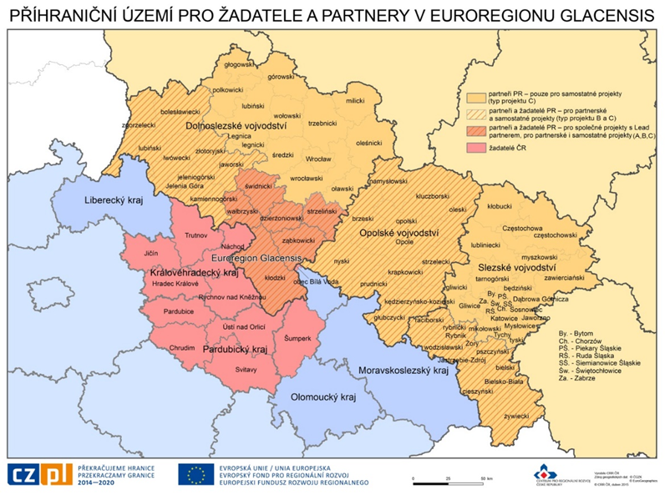
Fond malých projektů 2021 - 2027

Slide 13
Fond malých projektů 2021 - 2027
KRITÉRIA PŘESHRANIČNÍ SPOLUPRÁCE: Aby mohl být projekt doporučen k financování z programu musi splnit minimálně tři ze čtyř kritérií spolupráce: společná příprava malého projektu s partnerem z druhého státu – spočívá v tom, že se partneři z obou států podílí na plánování projektu, společná realizace malého projektu s partnerem z druhého státu – spočívá v tom, že se partneři z obou stran hranice se v podobné míře podílí na realizaci aktivit zaměřených na naplnění cílů malého projektu | KRYTERIA WSPÓŁPRACY TRANSGRANICZNEJ: Aby projekt mógł zostać rekomendowany do dofinansowania z programu musi spełnić minimalnie trzy z czterech kryteriów współpracy: wspólne przygotowanie małego projektu z partnerem z drugiego państwa - polega na tym, że partnerzy z obu krajów, uczestniczą w planowaniu projektu, wspólna realizacja małego projektu z partnerem z drugiego państwa - polega na tym, że partnerzy z obu stron granicy uczestniczą w podobnym stopniu w realizacji działań prowadzących do osiągnięcia celów małego projektu

Slide 14
Fond malých projektů 2021 - 2027
společný personál s partnerem z druhého státu – společný personál se podílí na všech významných aktivitách malého projektu společné financování malého projektu oběma stranami – (relevantní pro projekt realizovaný s vedoucím partnerem) je splněno za předpokladu, že podíl partnera/rů z druhého státu je ve výši min. 10 % z celkových způsobilých výdajů projektu | wspólny personel z partnerem z drugiego państwa - wspólny personel uczestniczy we wszystkich istotnych działaniach małego projektu wspólne finansowanie małego projektu przez obie strony – (dotyczy projektu realizowanego z Partnerem Wiodącym) uważane jest za spełnione przy założeniu, że udział partnera/-ów z drugiego kraju wynosi co najmniej 10 % całkowitych wydatków kwalifikowalnych projektu

Slide 15
Fond malých projektů 2021 - 2027
Typy malých projektů společný malý projekt s principem vedoucího partnera, kdy finanční podíl má jak vedoucí partner, tak partner projektu (nově lze realizovat i s partnery z jiných euroregionů) samostatný malý projekt, kdy finanční příspěvek má pouze partner, který projekt předkládá | Typy Małych Projektów wspólny mały projekt z partnerem wiodącym, w którym zarówno partner wiodący, jak i partner projektu mają udział finansowy (od teraz będzie można go realizować również z partnerami z innych euroregionów) samodzielny mały projekt, w którym tylko partner składający projekt ma udział finansowy

Slide 16
Fond malých projektů 2021 - 2027
Společný malý projekt s vedoucím partnerem Princip vedoucího partnera spočívá především v podání společné žádosti a realizaci společného přeshraničního projektu. Jeden z projektových partnerů nese odpovědnost za malý projekt jako celek vůči Správci FMP a stává se vedoucím partnerem. Vedoucí partner předkládá společnou projektovou žádost Správci FMP. | Wspólny mały projekt z partnerem wiodącym Zasada Partnera Wiodącego polega przede wszystkim na składaniu wspólnego wniosku i realizacji wspólnego projektu transgranicznego. Jeden z partnerów projektu bierze odpowiedzialność za mały projekt jako całość wobec Zarządzającego FMP i staje się Partnerem Wiodącym. Partner Wiodący składa wspólny wniosek projektowy do Zarządzającego FMP.

Slide 17
Fond malých projektů 2021 - 2027
V případě malého projektu s vedoucím partnerem musí být splněna čtyři kritéria: společná příprava společná realizace společné financování společný personál V případě projektů s partnerem z jiného euroregionu platí pravidlo, že se bude řídit pravidly toho FMP, ze kterého pochází vedoucí partner (tj. euroregionu, z jehož FMP bude malý projekt podpořen). | W przypadku małego projektu z Partnerem Wiodącym muszą być spełnione cztery kryteria współpracy: wspólne przygotowanie wspólna realizacja wspólne finansowanie wspólny personel W przypadku projektów z partnerem z innego euroregionu obowiązuje zasada, że będzie on podlegał zasadom tego FMP, z którego pochodzi partner wiodący (tj. Euroregionowi, z którego FMP mały projekt zostanie dofinansowany).

Slide 18
Fond malých projektů 2021 - 2027
Samostatný malý projekt Malý projekt realizovaný samostatně bez finanční účasti zahraničního partnera. Žadatel předkládá Správci FMP žádost o dotaci na celý malý projekt, který řídí. Jeho partner se podílí na přípravě a realizaci projektu a zapojuje do malého projektu vlastní personál. | Samodzielny mały projekt Mały projekt realizowany samodzielnie bez udziału finansowego partnera zagranicznego. Wnioskodawca składa wniosek do Zarządzającego FMP o dofinansowanie całego małego projektu, którym zarządza. Jego partner uczestniczy w fazie przygotowania i realizacji projektu, angażując w mały projekt własny personel.

Slide 19
Fond malých projektů 2021 - 2027
Malé projekty realizované samostatně musí splnit minimálně tři kritéria spolupráce: společná příprava společná realizace společný personál Jiné povinnosti partnerů malého projektu jsou upraveny ve Smlouvě o poskytnutí dotace na malý projekt a v dohodě partnerů, kterou partneři podepisují a v níž si vzájemně stanovují veškerá práva a povinnosti vůči sobě. | Małe projekty realizowane samodzielnie muszą spełniać co najmniej 3 kryteria współpracy: wspólne przygotowanie wspólna realizacja wspólny personel Inne obowiązki partnerów małego projektu określone są w Umowie o dofinansowanie małego projektu oraz w Porozumieniu Partnerów, które partnerzy podpisują i w którym wzajemnie określają wszelkie prawa i obowiązki wobec siebie.

Slide 20
Fond malých projektů 2021 - 2027
PŘESHRANIČNÍ DOPAD Malý projekt musí mít dopad na obě strany hranice a být přínosem pro obyvatele podporovaného území. Výstupy malého projektu by měly být využívány cílovými skupinami z druhé strany hranice, a to i po ukončení fyzické realizace malého projektu. Efekty dosažené díky realizaci společného projektu jsou lepší než efekty dosažené v důsledku realizace individuálních projektů na obou stranách hranice. | ODDZIAŁYWANIE TRANSGRANICZNE Mały projekt musi mieć oddziaływanie po obu stronach granicy i przynosić korzyści mieszkańcom obszaru wsparcia. Efekty małego projektu powinny być wykorzystywane przez grupy docelowe z drugiej strony granicy, i to również po zakończeniu fizycznej realizacji małego projektu. Efekty osiągane dzięki realizacji wspólnego projektu są lepsze niż efekty osiągane w wyniku realizacji indywidualnych projektów po obu stronach granicy.

Slide 21
Fond malých projektů 2021 - 2027
DOBA REALIZACE MALÉHO PROJEKTU Zahájením fyzické realizace malého projektu se rozumí datum zahájení aktivit směřujících k naplnění obsahu a cílů. Dokončením malého projektu se rozumí datum ukončení fyzické realizace malého projektu (např. ukončení kulturní akce, zpracování studie apod.). Je to tedy datum, kdy příjemce plánuje ukončit veškeré aktivity související s realizací projektu. Doba realizace malého projektu je u každého projektu stanovena ve smlouvě o poskytnutí dotace na malý projekt. Doba trvání malého projektu by zpravidla neměla překročit 12 měsíců. Maximální doba realizace malých projektů může činit 18 měsíců. | OKRES REALIZACJI MAŁEGO PROJEKTU Poprzez rozpoczęcie rzeczywistej realizacji małego projektu rozumie się datę rozpoczęcia działań prowadzących do realizacji przedmiotu i celów. Poprzez zakończenie małego projektu rozumie się datę zakończenia rzeczywistej realizacji małego projektu (np. zakończenie imprezy kulturalnej, opracowanie studium itp.). Jest to więc data, kiedy beneficjent planuje zakończenie wszelkich działań związanych z realizacją projektu. Okres realizacji małego projektu określony zostaje dla każdego projektu w umowie o dofinansowanie małego projektu. Co do zasady czas trwania projektu nie powinien przekroczyć 12 miesięcy. Maksymalny czas trwania małych projektów może wynosić 18 miesięcy.

Slide 22
Fond malých projektů 2021 - 2027
Každý malý projekt musí přispět k naplnění minimálně jednoho cíle FMP v Euroregionu Glacensis: zlepšení stavu infrastruktury zvyšující atraktivitu historických objektů a umožňující plné využití jejich potenciálu rozšíření a modernizace pěších tras, cyklotras, jezdeckých tras a vodáckých tras, které propojují objekty hmotného a přírodního dědictví zlepšení stavu mobiliáře podporujícího odpočinek a rekreaci | Każdy mały projekt musi przyczynić się do realizacji co najmniej jednego celu FMP w Euroregionie Glacensis: ulepszenie stanu infrastruktury podnoszącej atrakcyjność obiektów zabytkowych oraz umożliwiającej pełne wykorzystanie ich potencjału, 2. rozbudowa i modernizacja ciągów pieszych, tras rowerowych, konnych i wykorzystujących cieki wodne, łączących obiekty dziedzictwa materialnego i przyrodniczego, 3. poprawa stanu obiektów małej infrastruktury sprzyjającej wypoczynkowi i rekreacji,

Slide 23
Fond malých projektů 2021 - 2027
4. rozšíření turistických tras a jejich vybavení informacemi v polštině, češtině a angličtině 5. Zvýšení lázeňské, kongresové a poutní turistiky 6. Modernější, a tedy efektivnější propagace prostřednictvím využití mobilních technologií a společné prezentace a propagace přírodních a kulturních zajímavostí společného příhraničního regionu (např. webové stránky, sociální sítě, mobilní aplikace, využití QR kódů apod., společné akce zaměstnanců z odvětví cestovního ruchu) | 4. rozbudowa szlaków turystycznych i zaopatrzenie ich w informację w języku polskim, czeskim i angielskim 5. Zwiększenie turystyki uzdrowiskowej oraz kongresowej i pielgrzymkowej. 6. Bardziej nowoczesna, a tym samym nowocześniejsza promocja poprzez wykorzystanie technologii mobilnych i wspólne prezentowanie i promowanie atrakcji przyrodniczych i kulturowych wspólnego pogranicza (np. strony internetowe, portale społecznościowe, aplikacje mobilne, wykorzystanie kodów QR itp., wspólne eventy pracowników z branży turystycznej)

Slide 24
Fond malých projektů 2021 - 2027
7. Zvýšený počet muzeí/výstav na území FMP EG. Syntéza muzeí/výstav se stávajícími/novými produkty a turistickými zajímavostmi. 8. Zvýšení přeshraniční úrovně propagace moderními formami reklamy a tím zviditelnění málo doposud známých nových oblastí/témat nehmotného kulturního dědictví v příhraniční oblasti euroregionu 9. Posílení kvality služeb v přeshraničním cestovním ruchu v ČR-PR | 7. Zwiększona ilość muzeów/wystaw na terenie FMP EG. Synteza muzeów/wystaw z istniejącymi/nowymi produktami i atrakcjami turystycznymi. 8. Podniesienie transgranicznego poziomu promocji poprzez nowoczesne formy reklamy i tym samym wyeksponowanie mało rozpoznawalnych dotychczas nowych dziedzin/tematów niematerialnego dziedzictwa kulturowego na pograniczu Euroregionu 9. Wzmocnienie jakości usług w turystyce transgranicznej RCz-PL.

Slide 25
Fond malých projektů 2021 - 2027
Vhodné aktivity v rámci priority 2 Cílem těchto aktivit je podpořit projekty a investice, které doplňují nabídku cestovního ruchu v dané přeshraniční lokalitě tak, aby tvořila jednotný a komplexní produkt cestovního ruchu. S ohledem na stanovený cíl bude program podporovat ekologicky inovativní řešení, která přispívají k minimalizaci dopadu na klima. Může se jednat například o podporu energeticky úsporných řešení nebo využívání obnovitelných zdrojů energie v rámci budované infrastruktury cestovního ruchu. | Działania Kwalifikowalne W Ramach Priorytetu 2 Celem tych działań jest wsparcie projektów i inwestycji, które uzupełniają ofertę turystyczną w danej lokalizacji transgranicznej tak, aby tworzyła ona jednolity i kompleksowy produkt turystyczny. Uwzględniając zdefiniowany cel, program będzie wspierał ekoinnowacyjne rozwiązania, które przyczyniają się do minimalizacji wpływu na klimat. Może to być np. wsparcie rozwiązań energooszczędnych czy wykorzystanie odnawialnych źródeł energii w ramach budowanej infrastruktury turystycznej.

Slide 26
Fond malých projektů 2021 - 2027
1. Podpora vzniku nových, resp. rozvoj stávajících prvků cestovního ruchu Podporovány jsou takové prvky cestovního ruchu, jejichž cílem je rozšířit, příp. propojit stávající nabídku turistických produktů v daném regionu. Financovány mohou být následující aktivity: oprava, revitalizace a / nebo zpřístupnění hmotných památek podpora rozvoje muzeí a expozic rozvoj sítě cyklostezek / cyklotras / singltreků rozvoj sítě vodáckých tras, pěších tras, hipostezek, apod. veřejná turistická infrastruktura nehmotné kulturní dědictví | Wsparcie przy tworzeniu nowych lub rozwój istniejących elementów turystyki Wspierane są elementy turystyki, których celem jest rozwój lub łączenie istniejącej oferty produktów turystycznych w danym regionie. Dofinansowanie będą mogły otrzymać następujące działania: naprawa, rewitalizacja i/lub udostępnienie zabytków materialnych wsparcie rozwoju muzeów i wystaw rozwój sieci ścieżek rowerowych/tras rowerowych/ singletracków rozwój sieci szlaków wodnych, pieszych i jeździeckich itp. publiczna infrastruktura turystyczna niematerialne dziedzictwo kulturowe

Slide 27
Fond malých projektů 2021 - 2027
2. Propojování a vytváření produktů cestovního ruchu a jejich propagace Podporovány jsou takové aktivity, které pomohou upevnit povědomí potenciálních návštěvníků o česko-polském příhraničí jako společném turistickém regionu. Financovány mohou být následující aktivity: navrhování a realizace společných koncepčních řešení pro rozvoj, propagaci (s akcentem na moderní a udržitelné formy) a využívání kulturního a přírodního dědictví propojování a rozvoj stávajících produktů cestovního ruchu (např. vznik společné značky), případně aktivity spojené se vznikem nových přeshraničních produktů | 2. Łączenie i tworzenie produktów turystycznych oraz ich promocja Wspierane są takie działania, które pomogą wzmocnić wiedzę odwiedzających o pograniczu czesko-polskim i kształtować postrzeganie go jako wspólny region turystyczny. Dofinansowanie będą mogły otrzymać następujące działania: tworzenie i realizacja wspólnych rozwiązań koncepcyjnych w zakresie rozwoju, promocji (z naciskiem na jej nowoczesne i zrównoważone formy) i wykorzystania dziedzictwa kulturowego i przyrodniczego łączenie i rozwijanie już istniejących produktów turystycznych (np. stworzenie wspólnej marki) lub działania związane z tworzeniem nowych transgranicznych produktów

Slide 28
Fond malých projektů 2021 - 2027
3. Podpora doprovodných aktivit souvisejících s rozvojem cestovního ruchu Podporovány jsou aktivity související se snahou zmírnit negativní dopady cestovního ruchu nejen pro chráněná území a území v bezprostřední blízkosti chráněných území, ale také pro místní obyvatele, žijící v turisticky exponovaných lokalitách. Dále jsou podporovány aktivity zlepšující kvalitu poskytovaných služeb a zvyšující turistickou atraktivitu česko-polského území jako významného turistického regionu. Financovány mohou být tyto aktivity: monitoring návštěvnosti jazykové a odborné vzdělávání pracovníků v cestovním ruchu výměnné stáže pracovníků v cestovním ruchu | 3. Wsparcie działań towarzyszących związanych z rozwojem turystyki Wspierane są działania związane ze złagodzeniem negatywnych skutków turystyki nie tylko dla obszarów chronionych i terenów znajdujących się w bezpośrednim sąsiedztwie obszarów chronionych, ale także dla mieszkańców pogranicza żyjących w eksponowanych turystycznie lokalizacjach. Dalej są wspierane działania przyczyniające się do podniesienia jakości świadczonych usług i zwiększenia atrakcyjności turystycznej czesko-polskiego obszaru jako ważnego regionu turystycznego. Dofinansowanie będą mogły otrzymać następujące działania: monitorowanie liczby odwiedzin szkolenia językowe i specjalistyczne szkolenia zawodowe pracowników w całym szeroko rozumianym sektorze turystycznym wymienne staże pracowników w całym szeroko rozumianym sektorze turystycznym

Slide 29
Fond malých projektů 2021 - 2027
VHODNÍ ŽADATELÉ V RÁMCI PRIORITY 2 Malé projekty musí být realizovány alespoň jedním českým projektovým partnerem a alespoň jedním polským projektovým partnerem. Pro podporu malého projektu není rozhodující, zda má partner sídlo v programovém území. Důležité je, aby malý projekt měl příznivý dopad ve společném programovém území. Vhodný žadatel musí mít právní subjektivitu. Výjimkou jsou organizační složky bez právní subjektivity, které jsou složkami subjektů se sídlem mimo území působnosti příslušného Správce, ale na území příslušného Správce působí. | KWALIFIKOWALNI WNIOSKODAWCY W RAMACH PRIOTYTETU 2 Małe projekty muszą być realizowane przez co najmniej jednego czeskiego partnera projektu i co najmniej jednego polskiego partnera projektu. Dla dofinansowania małego projektu nie jest decydujące, czy partner ma siedzibę na obszarze objętym programem. Ważne jest, aby mały projekt miał korzystny wpływ na wspólny obszar programowania. Kwalifikowalny wnioskodawca musi mieć osobowość prawną. Wyjątek stanowią jednostki organizacyjne bez osobowości prawnej, które są jednostkami instytucji mających siedzibę poza obszarem działania danego Zarządzającego, ale na terenie danego Zarządzającego prowadzą działalność.

Slide 30
Fond malých projektů 2021 - 2027
INDIKÁTORY VÝSTUPU MALÝCH PROJEKTŮ V PRIORITĚ 2 každý projekt musí zvolit alespoň jeden indikátor výstupu každý projekt může volit pouze indikátory přiřazené dane výzvě; z nich musí ovšem zvolit všechny indikátory, které jsou pro projekt relevantní realističnost stanovené cílové hodnoty je předmětem bodového hodnocení expertů | WSKAŹNIKI PRODUKTU MAŁYCH PROJEKTÓW W PRIORYTECIE 2 każdy projekt musi wybrać co najmniej jeden wskaźnik produktu każdy projekt może wybrać tylko wskaźniki przypisane do danego naboru; należy jednak spośród nich wybrać wszystkie wskaźniki, które są adekwatne dla danego projektu realność określonej wartości docelowej jest przedmiotem oceny punktowej przeprowadzanej przez ekspertów

Slide 31
Fond malých projektů 2021 - 2027
z hlediska naplnění indikátoru je rozhodující celková dosažená hodnota na úrovni celého projektu; podíl plnění jednotlivými partnery je v žádosti uváděn pro lepší představu o přeshraničním dopadu projektu | z punktu widzenia realizacji wskaźnika decydująca jest całkowita wartość osiągnięta na poziomie całego projektu, udział poszczególnych partnerów w jego realizacji podawany jest we wniosku dla lepszego wyobrażenia o transgranicznym oddziaływaniu projektu.

Slide 32
Fond malých projektů 2021 - 2027
V prioritě 2 musí žadatel v projektové žádosti zvolit minimálně jeden z následujících indikátorů: Počet podpořených lokalit v oblasti kultury a cestovního ruchu Podpořená specializovaná cyklistická infrastruktura Délka vybudovaných cyklotras, vodáckých tras, hipostezek a pěších stezek Organizace zapojené do přeshraniční spolupráce Účast na společných programech odborné přípravy | Dla Priorytetu 2 we wniosku projektowym wnioskodawca jest zobowiązany do wybrania co najmniej jednego z następujących wskaźników: Liczba obiektów kulturalnych i turystycznych objętych wsparciem , Wspierana infrastruktura rowerowa, Długość wybudowanych tras rowerowych, szlaków wodnych, szlaków konnych i turystycznych, Organizacje współpracujące ponad granicami , Uczestnictwo we wspólnych programach szkoleniowych.

Slide 33
Fond malých projektů 2021 - 2027
INDIKÁTOR VÝSLEDKU MALÝCH PROJEKTŮ V PRIORITĚ 2 každý projekt musí zvolit nejméně jeden indikátor výsledku každý projekt může volit pouze indikátory přiřazené dané výzvě; z nich musí ovšem zvolit všechny indikátory, které jsou pro daný projekt relevantní všechny vybrané indikátory musí mít stanovenou cílovou hodnotu, kterou chce projekt dosáhnout všechny vybrané indikátory je nutné během realizace projektu sledovat a dosažené hodnoty vykazovat u některých indikátorů výsledku se dosažena hodnota vykazuje až v období jednoho roku po skončení projektu | Wskaźnik rezultatu Małych projektów w Priorytecie 2 dla każdego projektu należy wybrać przynajmniej jeden wskaźnik rezultatu; dla każdego projektu należy wybrać tylko wskaźniki przypisane do danego naboru; należy jednak spośród nich wybrać wszystkie wskaźniki, które są adekwatne dla danego projektu, wszystkie wybrane wskaźniki muszą mieć określoną wartość docelową, którą projekt zamierza osiągnąć, wszystkie wybrane wskaźniki muszą być monitorowane w trakcie realizacji projektu, a osiągnięte wartości muszą być raportowane, w przypadku niektórych wskaźników rezultatu, osiągnięta wartość raportowana jest dopiero rok po zakończeniu projektu.

Slide 34
Fond malých projektů 2021 - 2027
Výsledkové indikátory v rámci priority 2: Počet osob se zvýšeným povědomím o podpořených turistických produktech Počet návštěvníků podpořených lokalit v oblasti kultury a cestovního ruchu Organizace zapojené do přeshraniční spolupráce po dokončení projektu Dokončené společné programy odborné přípravy | Wskaźniki rezultatu w ramach Priorytetu 2: Liczba osób o zwiększonej świadomości wspieranych produktów turystycznych, Liczba osób odwiedzających obiekty kulturalne i turystyczne objęte wsparciem, Organizacje współpracujące ponad granicami po zakończeniu projektu, Liczba osób kończących wspólne programy szkoleniowe.

Slide 35
Fond malých projektů 2021 - 2027
Zavedení Zjednodušených Metod Vykazování Výdajů V souladu s čl. 25 odst. 6 nařízení (EU) 2021/1059 (Interreg) musí malé projekty v rámci FMP uplatňovat zjednodušené metody vykazování. Metoda návrhu rozpočtu je metodou výpočtu jednorázové částky a je uplatňována u následujících typů projektů: malé projekty zaměřené na drobnou infrastrukturu cestovního ruchu a ostatní malé projekty. | Wprowadzenie Uproszczonego Sposobu Rozliczania wydatków Zgodnie z art. 25 ust. 6 rozporządzenia (UE) 2021/1059 (Interreg) małe projekty w ramach FMP muszą stosować uproszczone metody rozliczania. Metoda projektu budżetu to metoda obliczania kwoty ryczałtowej i jest stosowana w przypadku następujących typów projektów: małe projekty nastawione na małą infrastrukturę w turystyce oraz pozostałe małe projekty.

Slide 36
Fond malých projektů 2021 - 2027
V případě metody návrhu rozpočtu (draft budget) obsahuje rozpočet navrhované náklady na jednotlivé kategorie výdajů. Rozpočet bude kontrolován z hlediska výše jednotlivých výdajů (jednotkových cen), struktury výdajů a počtu jednotlivých požadovaných služeb a vybavení. Za všech okolností by měl příjemce dodržovat zásady efektivnosti vynaložených výdajů, a proto je třeba v konkrétních případech zvážit, zda je skutečně nutné dané vybavení či zařízení zakoupit a zda by nebylo efektivnější si je např. pronajmout. V případě kladného výsledku kontroly ze strany Správce FMP je žádost spolu s rozpočtem předložena Euroregionálnímu řídícímu výboru. Pokud projekt bude Euroregionálním řídicím výborem schválen, stává se rozpočet jednorázovou částkou (lump sum). | W przypadku metody projektu budżetu (draft budget) budżet obejmuje proponowane koszty poszczególnych kategorii wydatków. Budżet zostanie sprawdzony pod kątem wysokości poszczególnych wydatków (cen jednostkowych), struktury wydatków oraz ilości wymaganych poszczególnych usług i sprzętu. W każdych okolicznościach beneficjent powinien przestrzegać zasad efektywności ponoszonych wydatków i z tego powodu w konkretnych przypadkach należy rozważyć, czy naprawdę konieczny jest zakup danego wyposażenia lub urządzenia i czy bardziej efektywny nie byłby przykładowo wynajem. W przypadku pozytywnego wyniku kontroli przeprowadzonej przez Zarządzającego FMP, wniosek wraz budżetem jest składany na Euroregionalny Komitet Sterujący. Jeśli projekt zostanie zatwierdzony przez Euroregionalny Komitet Sterujący, budżet staje się kwotą ryczałtową (lump sum).

Slide 37
Fond malých projektů 2021 - 2027
Malé projekty zaměřené na drobnou infrastrukturu cestovního ruchu V případě malých projektů zaměřených na drobnou infrastrukturu cestovního ruchu žadatel předkládá stavební rozpočet v podrobném rozčlenění a nacenění dle ceníkových soustav. Žadatel dokládá položkový rozpočet stavebních prací vypracovaný na základě ocenění výkazu výměr ve formátu pdf a v elektronickém výstupu ze softwaru pro rozpočtování. | Małe projekty nastawione na małą infrastrukturę w turystyce W przypadku małych projektów nastawionych na małą infrastrukturę w turystyce wnioskodawca składa kosztorys robót budowlanych w szczegółowym podziale i z wyceną dokonaną na podstawie baz cenowych. Wnioskodawca przedstawia kosztorys robót budowlanych opracowany na podstawie wyceny przedmiaru robót w formacie pdf oraz w formie elektronicznego zestawienia z oprogramowania do budżetowania.

Slide 38
Fond malých projektů 2021 - 2027
Rozpočet stavebních prací bude nutné členit na stavební objekty, popř. dílčí stavební nebo funkční celky, případně jiné obdobné části. Kontrolu návrhu rozpočtu v rámci kontroly přijatelnosti budou provádět odborní experti se zkušenostmi a dostatečnou odborností v oblasti stavebních výdajů. V případě, že je výše nákladu v návrhu rozpočtu vyšší než 1 000 EUR, provede žadatel vždy průzkum trhu a doloží alespoň 3 srovnatelné nabídky, které přiloží k projektové žádosti. | Budżet robót budowlanych będzie należało podzielić na obiekty budowlane lub częściowe jednostki budowlane lub funkcjonalne, lub inne podobne części. Sprawdzenie projektu budżetu w ramach kontroli kwalifikowalności zostanie przeprowadzone przez profesjonalnych ekspertów posiadających doświadczenie i wystarczającą wiedzę merytoryczną w dziedzinie wydatków budowlanych. Jeżeli koszt uwzględniony w projekcie budżetu przekracza wartość 1 000 EUR, wnioskodawca każdorazowo przeprowadzi rozpoznanie rynku i przedstawi co najmniej 3 porównywalne oferty załączając je do wniosku projektowego.

Slide 39
Fond malých projektů 2021 - 2027
Ostatní kategorie výdajů jsou stanoveny jako paušální sazby z naceněných kategorii nákladů – 20 % na personální výdaje (min. 1 zaměstnanec), z toho 15 % administrativní výdaje a 15 % cestovní výdaje (min. jedna služební cesta). Žadatel se může rozhodnout, že nebude žádat o paušál na personální výdaje. | Pozostałe kategorie kosztów zostaną określone jako kwoty ryczałtowe z wycenionych kategorii kosztów - 20% kosztów personelu (min. 1 zatrudniony pracownik), z czego 15% kosztów administracyjnych i 15% kosztów podróży (min. jedna delegacja). Wnioskodawca może podjąć decyzję o nie ubieganiu się o ryczałt na koszty personelu.

Slide 40
Fond malých projektů 2021 - 2027
Ostatní malé projekty Malé projekty neivestičního charakteru lze v rámci FMP realizovat, pokud takové projekty zapadají do zaměření a cílů FMP. Může se jednat např. o marketing v cestovním ruchu. I u těchto małych projektu bude využívána metoda návrhu rozpočtu. Žadatel připraví položkový rozpočet pro dvě kategorie nákladů: a to externí służby a vybavení. V případě, že je výše nákladu v návrhu rozpočtu vyšší než 1 000 EUR, provede žadatel vždy průzkum trhu a doloží alespoň 3 srovnatelné nabídky, které přiloží k projektové žádosti. | Pozostałe małe projekty Małe projekty o charakterze nie inwestycyjnym mogą być wdrażane w ramach FMP, pod warunkiem, że takie projekty mieszczą się w zakresie i celach FMP. Może to być na przykład marketing turystyczny. Również u tych małych projektów stosowana jest metoda projektu budżetu. Wnioskodawca przygotowuje szczegółowy budżet dla dwóch pozycji budżetowych dla dwóch kategorii kosztów: usług zewnętrznych i wyposażenia. Jeżeli koszt uwzględniony w projekcie budżetu przekracza wartość 1 000 EUR, wnioskodawca każdorazowo przeprowadzi rozpoznanie rynku i przedstawi co najmniej 3 porównywalne oferty załączając je do wniosku projektowego.

Slide 41
Fond malých projektů 2021 - 2027
Ostatní kategorie nákladů se stanoví formou paušálů z těchto dvou kontrolovaných kategorií – 20 % personální náklady (min. 1 zaměstnanec), z toho 15 % administrativní náklady a 15 % cestovné (min. 1 služební cesta). Žadatel se může rozhodnout, že nebude žádat o paušál na personální výdaje. | Pozostałe kategorie kosztów ustalone będą w formie ryczałtów z tych dwóch sprawdzonych kategorii - 20% kosztów personelu (min. 1 zatrudniony pracownik), a następnie z kosztów personelu: 15% koszty administracyjne i 15% koszty podróży (min. 1 delegacja). Wnioskodawca może podjąć decyzję o nie ubieganiu się o ryczałt na koszty personelu.

Slide 42
Fond malých projektů 2021 - 2027
KONTROLA/OVĚŘENÍ MALÝCH PROJEKTŮ PŘI POUŽITÍ METODY NÁVRHU ROZPOČTU V PRIORITĚ 2, zahrnuje: Fotodokumentaci, která dokládá zrealizované aktivity, jak investiční, tak neinvestiční. Stav naplnění indikátorů naplánovaných ve fázi předkládání malého projektu. Protokol o předání a převzetí nebo jiné dokumenty potvrzující realizaci projektových aktivit v souladu s předloženou žádosti o dotaci. | KONTROLA/WERYFIKACJA MAŁYCH PROJEKTÓW W PRZYPADKU ZASTOSOWANIA METODY PROJEKTU BUDŻETU W PRIORYTECIE 2, obejmuje: Dokumentację fotograficzną, która stanowi potwierdzenie zrealizowanych działań zarówno inwestycyjnych, jak i nie inwestycyjnych, Stan realizacji wskaźników zaplanowanych na etapie składania małego projektu, Protokół zdawczo-odbiorczy lub inne dokumenty poświadczające wykonanie działań projektowych zgodnie ze złożonym wnioskiem o dofinansowanie

Slide 43
Fond malých projektů 2021 - 2027
Potvrzení o využití povinné publicity malého projektu v průběhu realizace aktivit. Další požadované dokumenty nezbytné k prokázání vynaložených výdajů. Na základě toho Správce FMP zkontroluje/ověří správnost plánovaných investičních a neinvestičních aktivit v rámci priority Cestovní ruch. | Potwierdzenie zastosowania w trakcie realizacji działań obowiązkowej promocji małego projektu. Inne wymagane dokumenty niezbędne do ustalenia poniesionych wydatków. Zarządzający FMP na tej podstawie skontroluje/zweryfikuje poprawność zaplanowanych działań inwestycyjnych i nie inwestycyjnych w ramach priorytetu Turystyka.

Slide 44
Fond malých projektů 2021 - 2027
PUBLICITA V MALÝCH PROJEKTECH: Povinná – stanovená ve výše uvedených nařízeních EU. Nástroji povinné publicity jsou: plakát o minimální velikosti A3 nebo obdobně velký elektronický displej/obrazovka; webová stránka nebo stránka na sociálních sítích; viditelné umístění informací o podpoře z programu Interreg v informačních materiálech o provádění programu Interreg určených široké veřejnosti nebo účastníkům projektových aktivit; trvalá pamětní tabule - týká se projektů s drobnou infrastrukturou (např. vybudování stezky, umístění mobiliáře apod.); | PROMOCJA W MAŁYCH PROJEKTACH: Obowiązkowa - jest określona w wyżej wymienionych rozporządzeniach UE. Narzędziami obowiązkowej promocji są: plakat w formacie minimum A3 lub podobnej wielkości elektroniczny wyświetlacz/ekran; strona internetowa lub strona w mediach społecznościowych; zamieszczenie w widoczny sposób informacji o wsparciu z programu Interreg w dokumentach materiałach informacyjnych dotyczących wdrażania programu Interreg, przeznaczonych dla opinii publicznej lub uczestników działań projektu; stała tablica pamiątkowa - odnosi się do projektów z małą infrastrukturą (np. budowa szlaku, umieszczenie mebli itp.);

Slide 45
Fond malých projektů 2021 - 2027
Monitorovací návštěvy Správce v rámci priority 2 uskuteční monitorovací návštěvy na vzorku min. 30 % projektů vybraných k financování. Každý příjemce malého projektu (žadatel/příjemce malého projektu) musí předem informovat Správce o každé aktivitě pořádané v rámci realizace malého projektu, tj. pozvat Správce na akci tak, aby měl Správce možnost se akce účastnit formou monitorovací návštěvy. Pro splnění této povinnosti musí žadatel/příjemce malého projektu poslat pozvánku minimálně 10 pracovních dnů před akcí. | Wizyty monitorujące Zarządzający w ramach priorytetu 2 przeprowadzą wizyty monitorujące na próbie co najmniej 30% projektów wybranych do dofinansowania. Każdy beneficjent małego projektu (wnioskodawca/beneficjent małego projektu) jest zobowiązany do informowania Zarządzającego z wyprzedzeniem o każdym działaniu organizowanym w ramach realizacji małego projektu, tj. do zaproszenia Zarządzającego na wydarzenie, tak aby Zarządzający miał możliwość uczestniczenia w wydarzeniu w formie wizyty monitorującej. Aby wypełnić ten obowiązek, wnioskodawca/beneficjent małego projektu musi wysłać zaproszenie co najmniej 10 dni roboczych przed wydarzeniem.

Slide 46
Fond malých projektů 2021 - 2027
Monitorovací systém pro FMP Pro Fond malých projektů je připraven nový monitorovací systém pro předkládání malých projektů, jehož cílem je výrazně zjednodušit formulář projektové žádosti. Spolu s formulářem projektové žádosti je nutné předložit kompletní dokumentaci umožňující realizaci plánované investice. Výjimkou je stavební povolení, které lze doplnit před podpisem smlouvy o poskytnutí dotace. http://fmp.cz-pl.eu | System Monitorujący Dla FMP Dla Funduszu Małych Projektów przygotowany jest nowy system informatyczny do składania małych projektów, którego celem jest znaczne uproszczenie formularza wniosku projektowego Wraz z formularzem wniosku projektowego wymagane jest złożenie kompletu dokumentacji pozwalającej na zrealizowanie zaplanowanej inwestycji. Wyjątek stanowi pozwolenie na budowę, które można uzupełnić przed podpisaniem umowy o dofinansowanie. http://fmp.cz-pl.eu

Slide 47
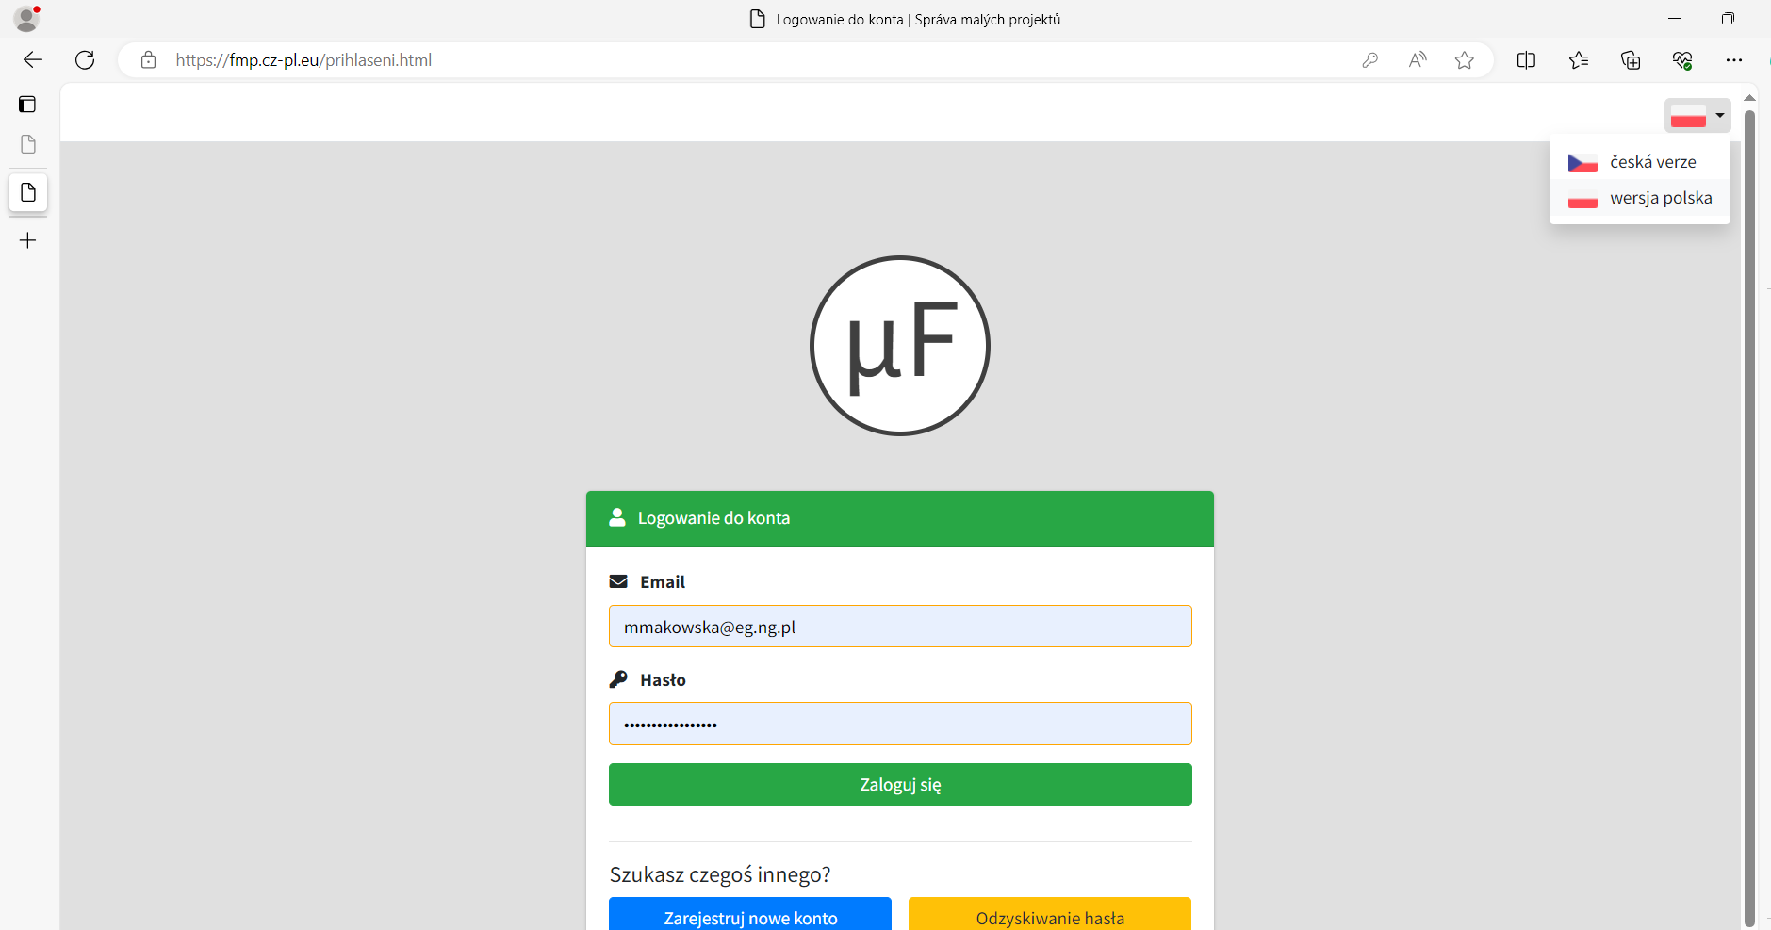

Slide 48
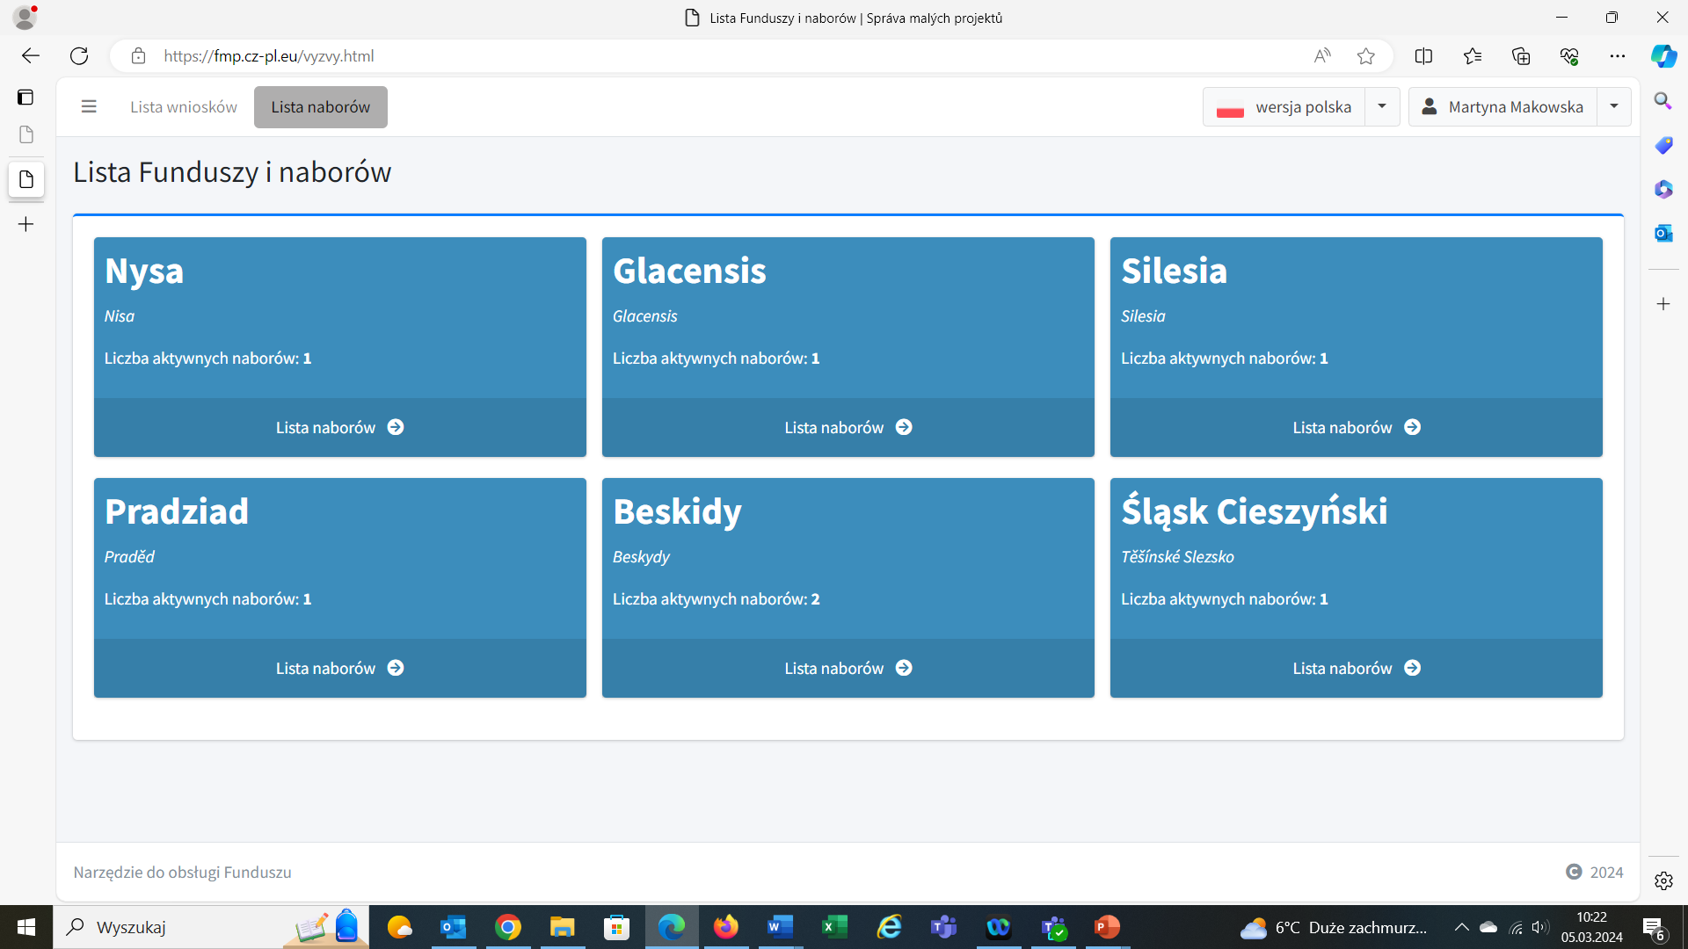
Dziękujemy Za Uwagę

Slide 49
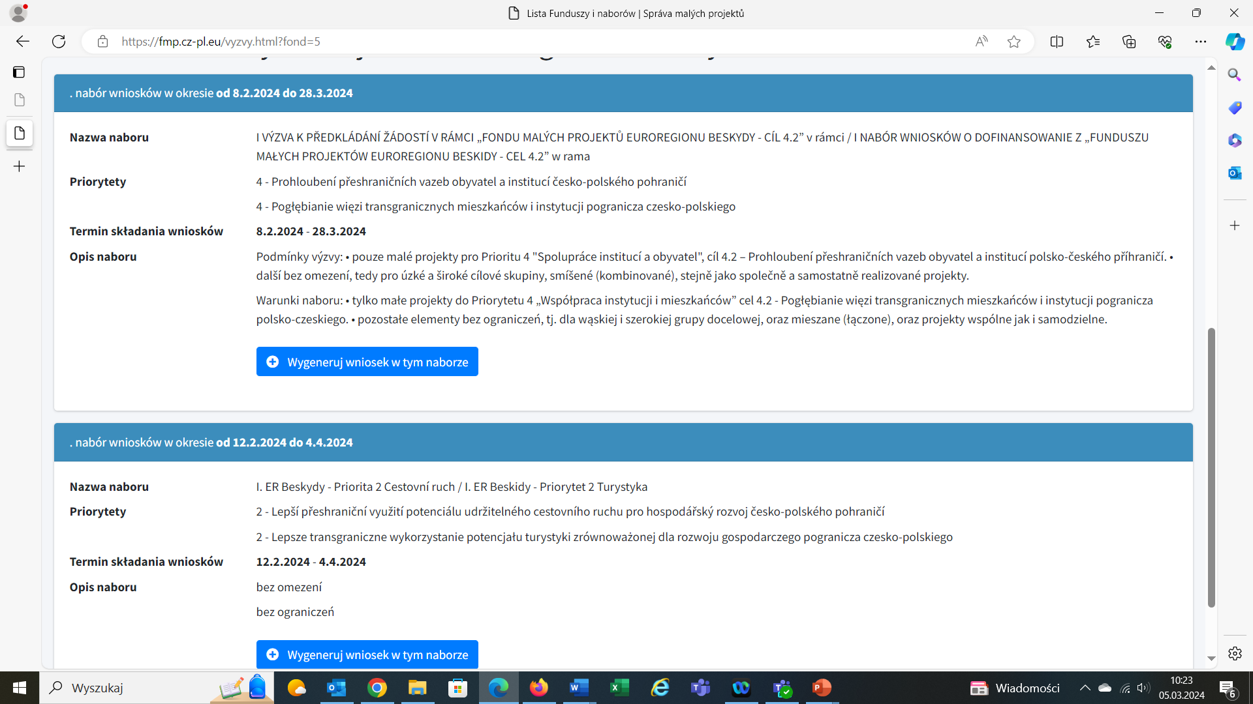
Dziękujemy Za Uwagę

Slide 50
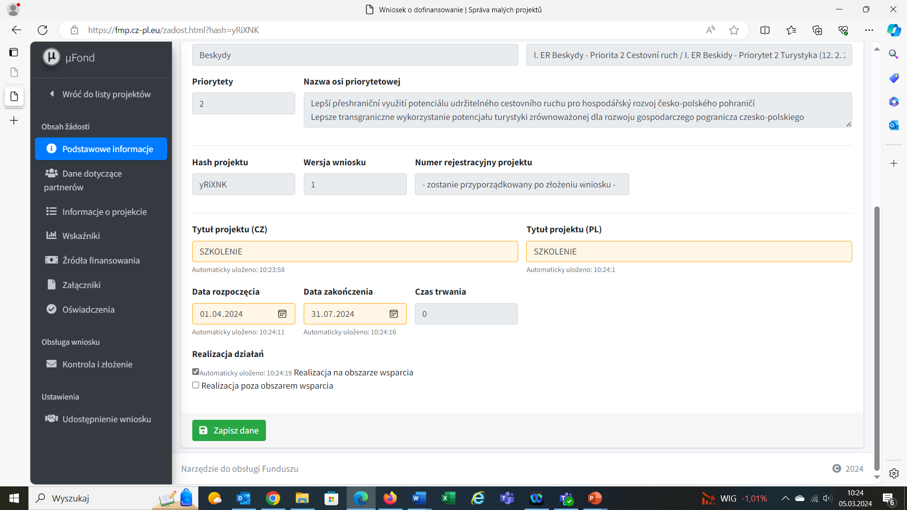
Dziękujemy Za Uwagę

Slide 51
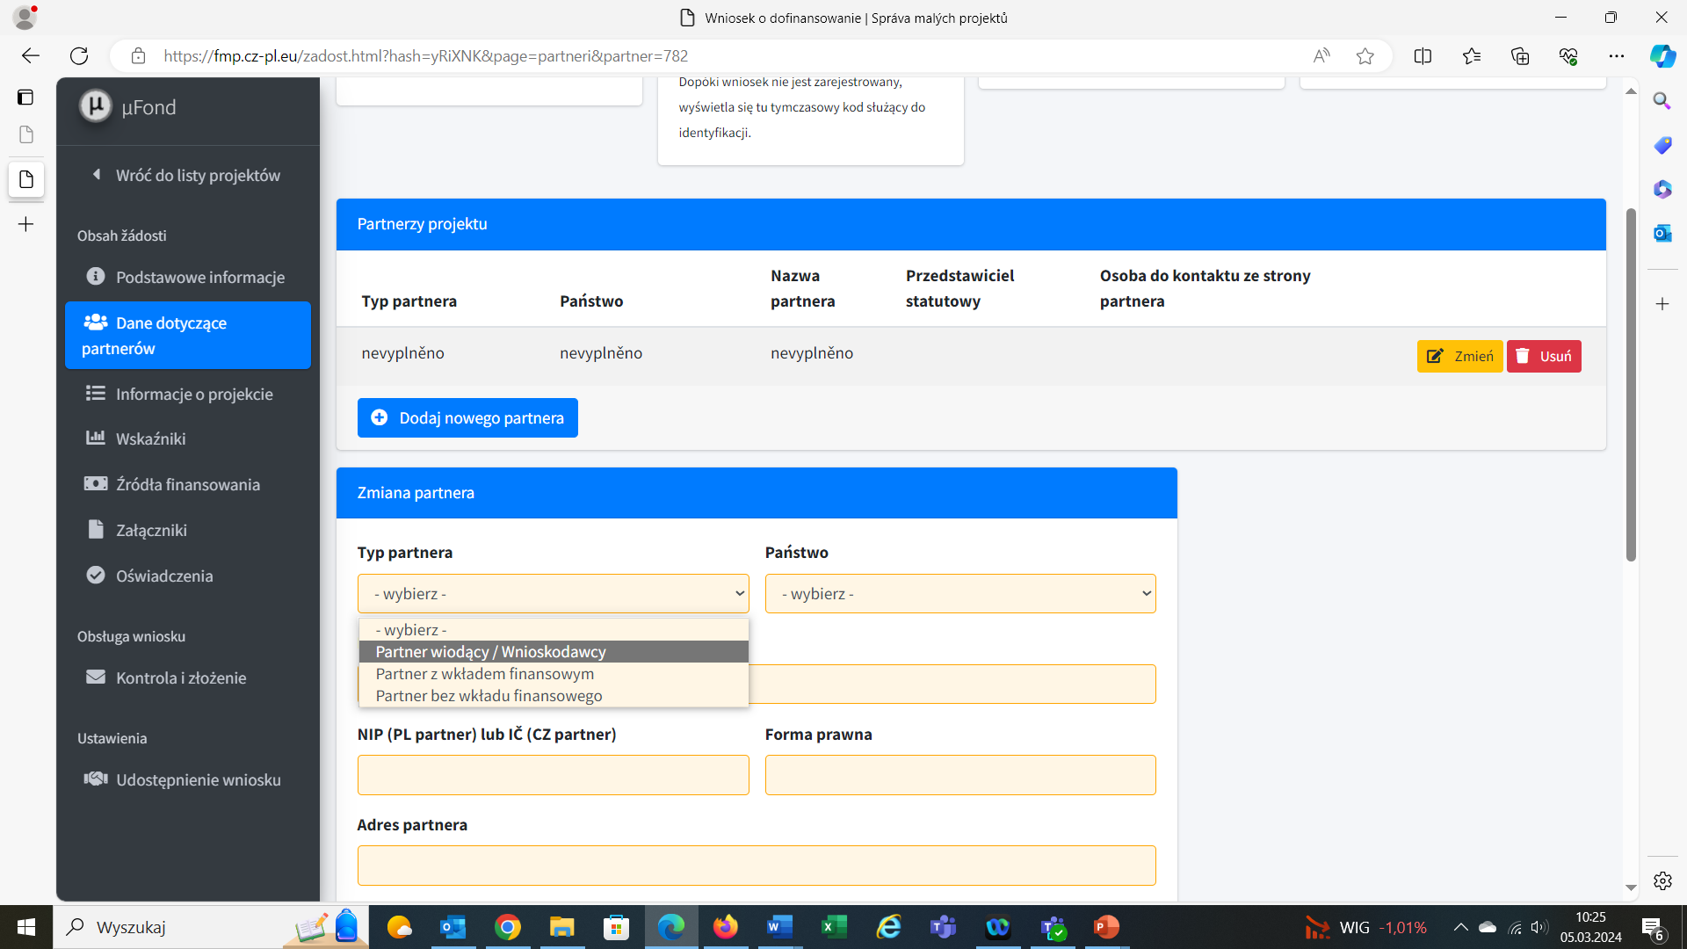
Dziękujemy Za Uwagę

Slide 52
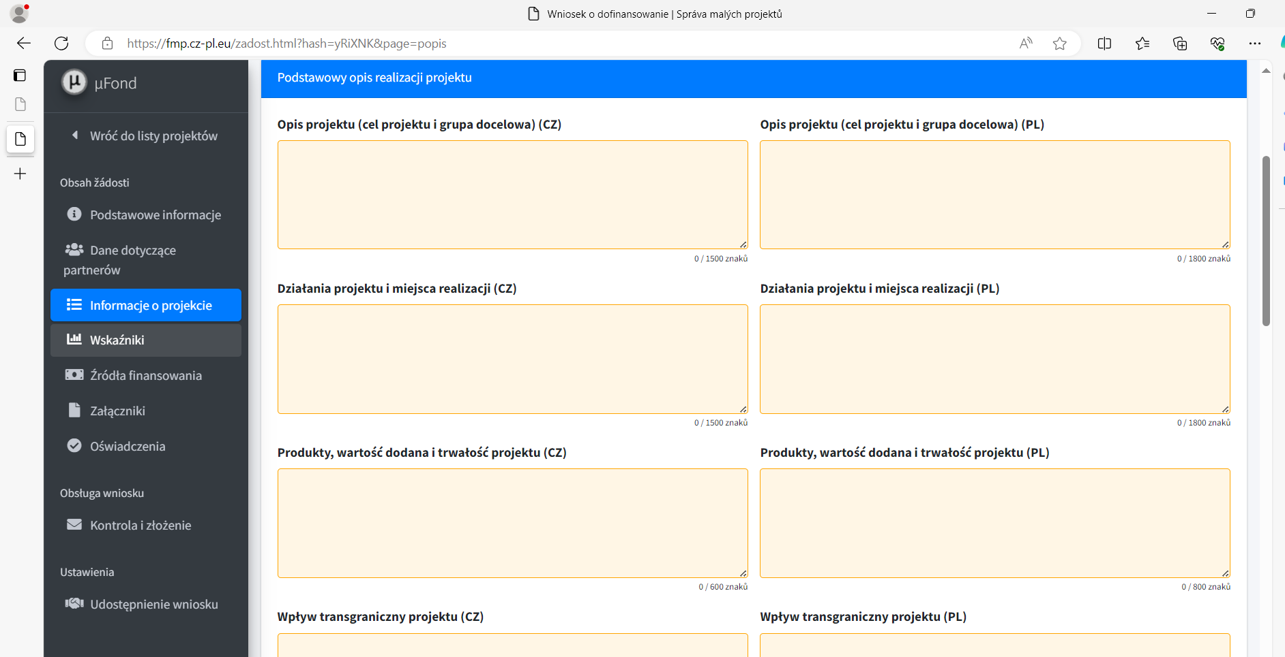
Dziękujemy Za Uwagę

Slide 53
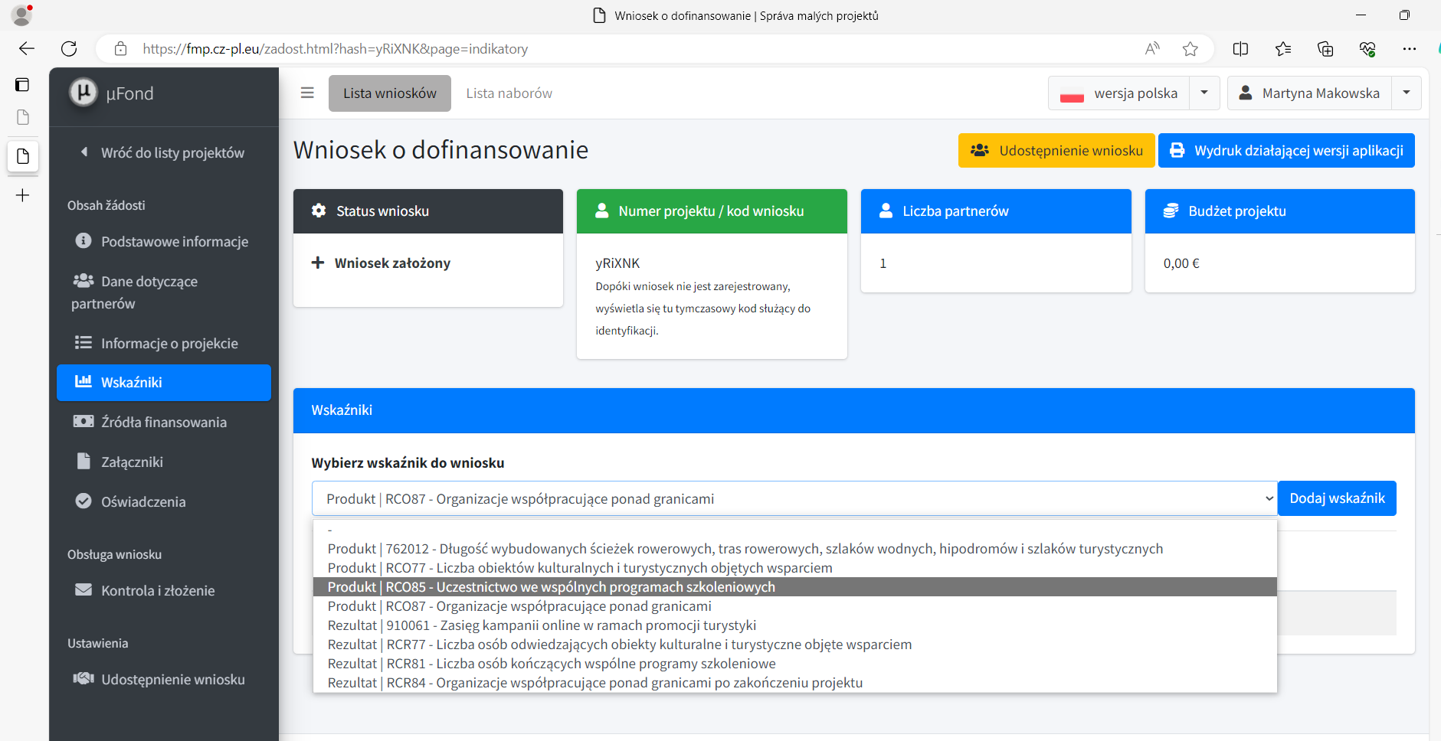
Dziękujemy Za Uwagę

Slide 54
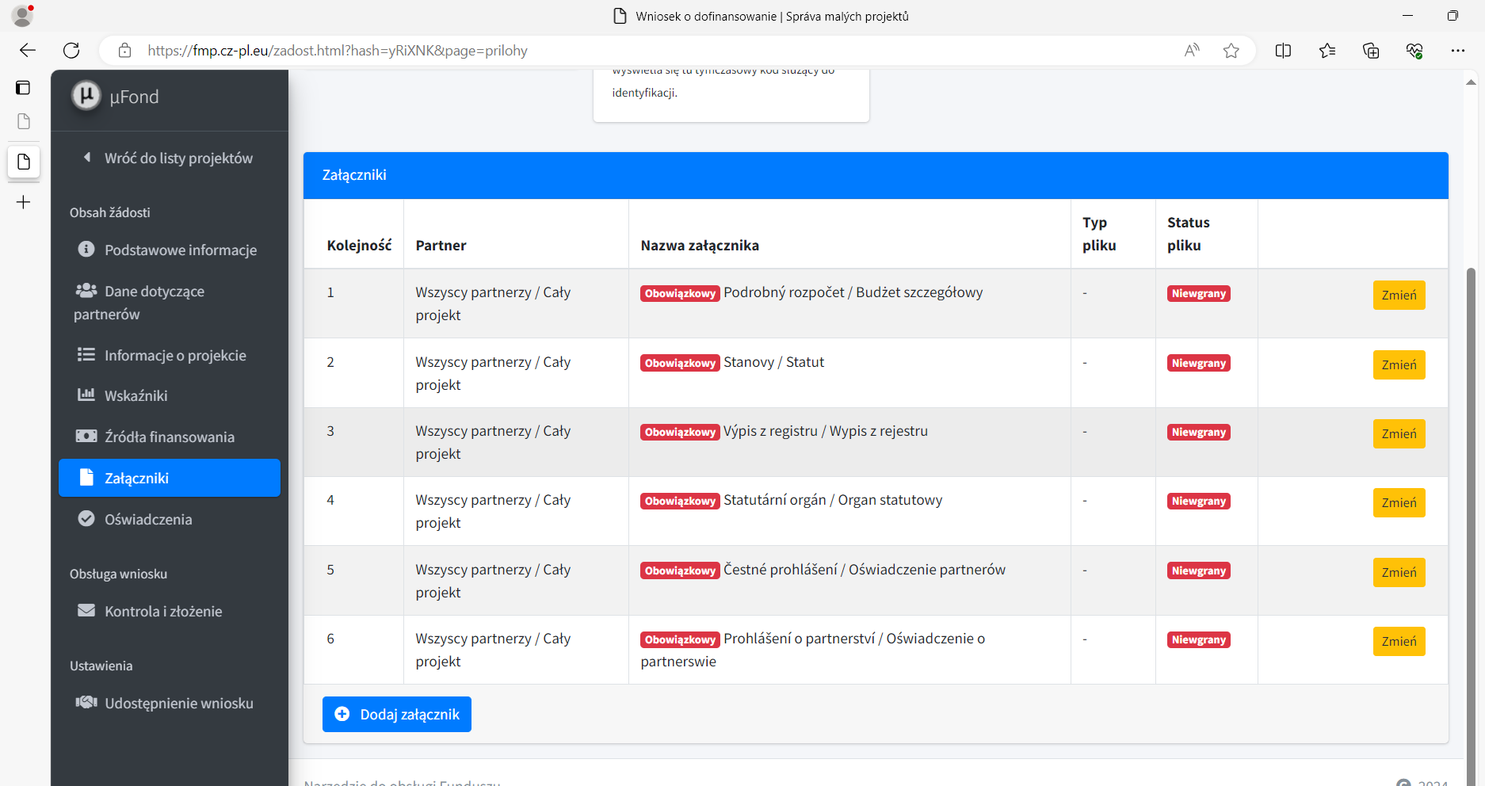
Dziękujemy Za Uwagę
draft budget
Statut/regulamin – dokument potwierdzający kwalifikowalność
KRS/RiK itp.
Powołanie/zaświadczenie o wyborze
Oświadczenie PL PW/Wnioskodawcy/ Oświadczenie CZ PW/Wnioskodawcy
Porozumienie o współpracy – dwujęzyczny dokument

Slide 55
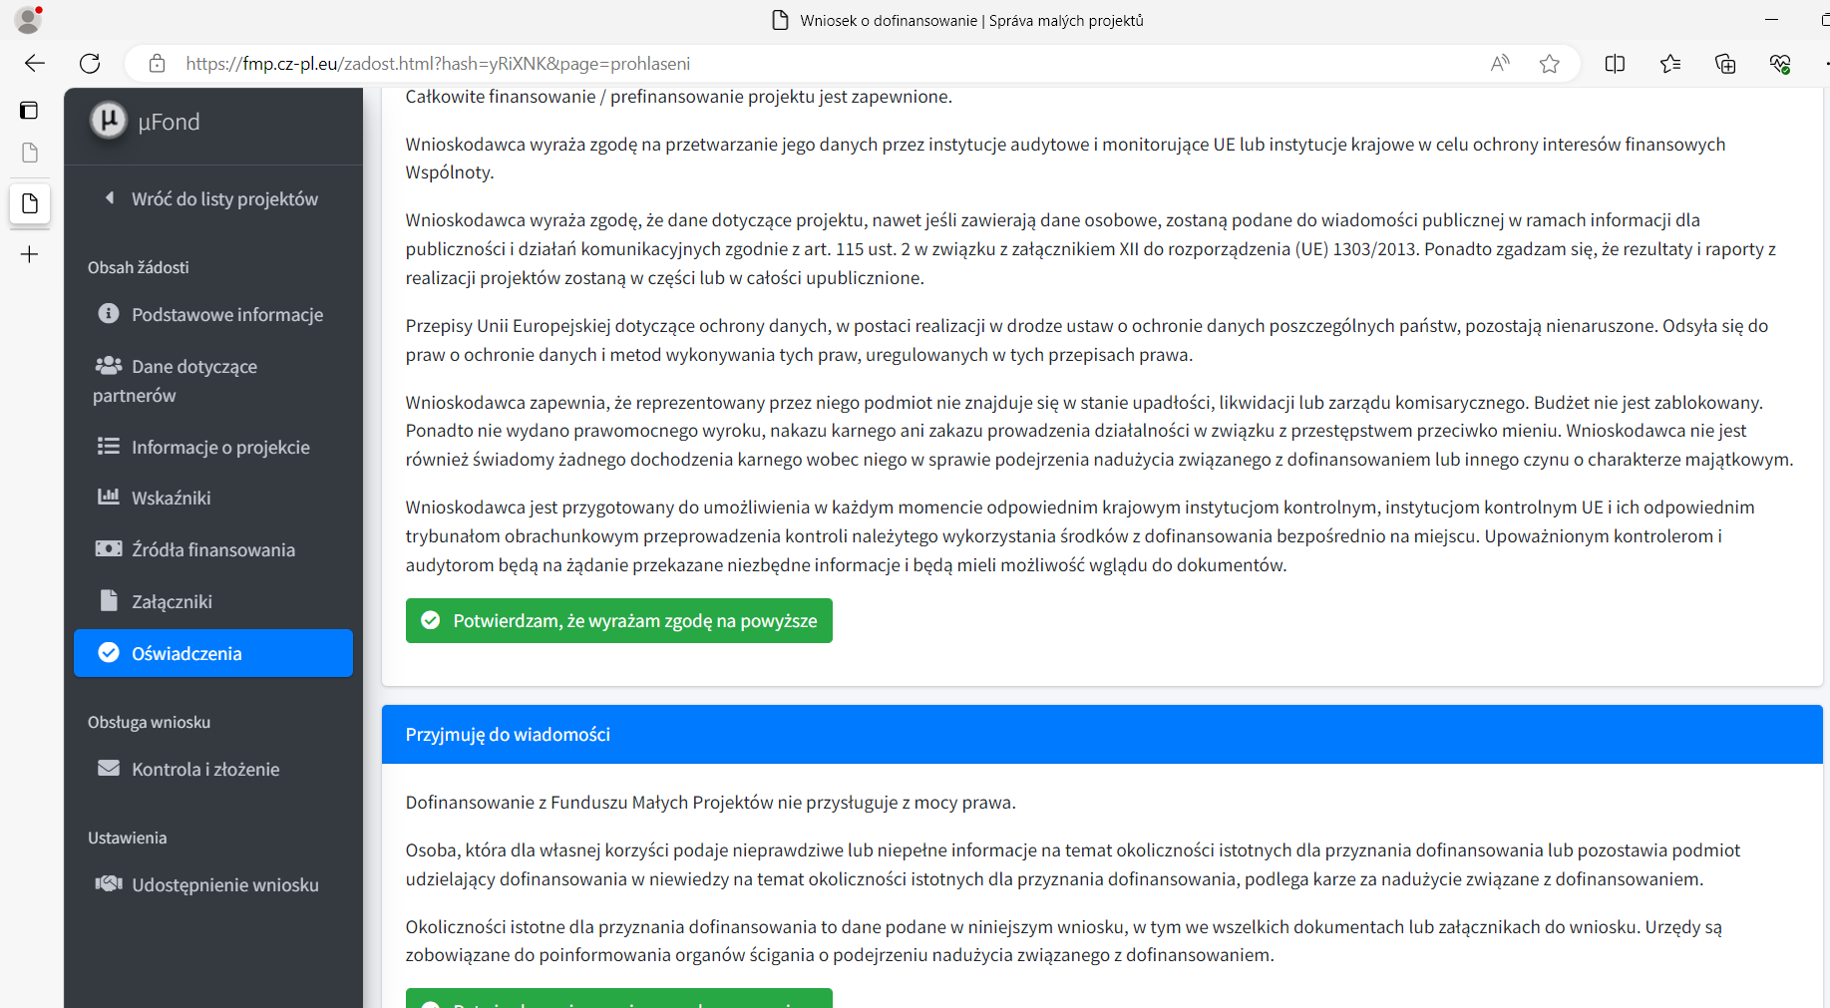
Dziękujemy Za Uwagę

Slide 56
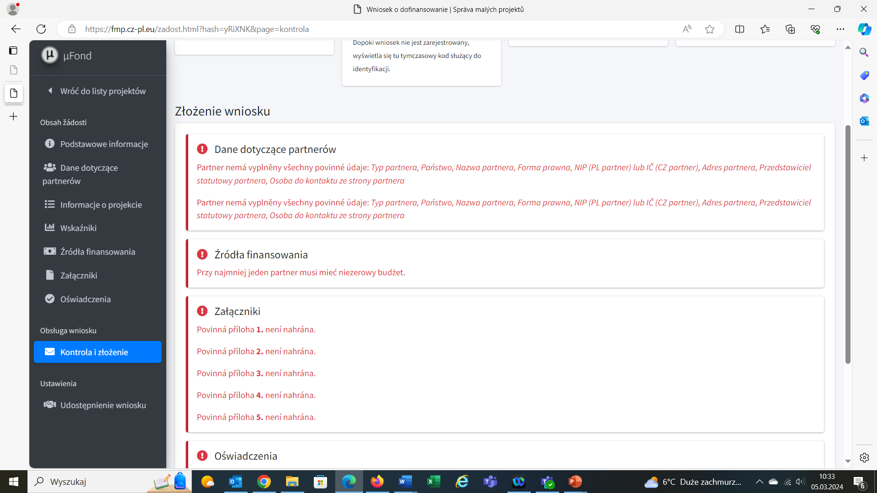
Dziękujemy Za Uwagę

Slide 57
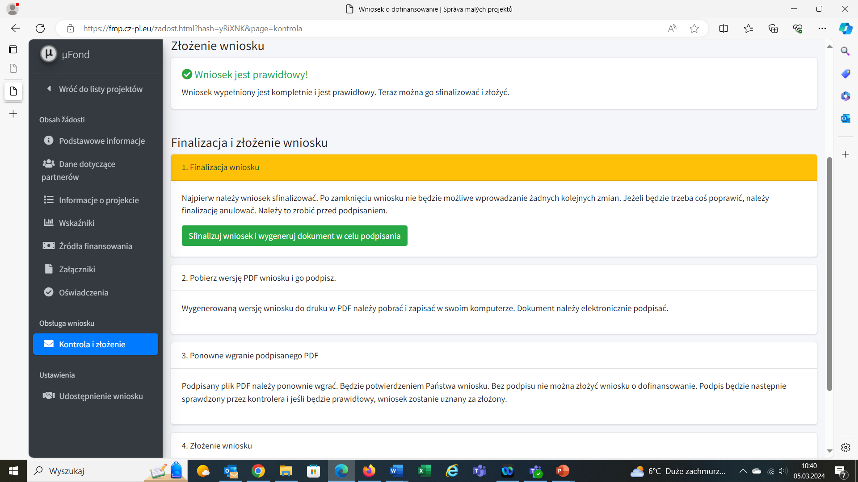
Dziękujemy Za Uwagę

Slide 58

Dziękujemy Za Uwagę
Děkujeme za pozornost
16.01.2026
Stowarzyszenie Gmin Polskich Euroregionu Glacensis ul. Łukasiewicza 4a/2, 57-300 Kłodzko, Polsko www.euroregion-glacensis.ng.pl

